Slide 1
Medborgarbudget för landsbygder 2025-2026
Helena Nordström Källström, Rosmarie Sundström
Strategisk planering/samhällsbyggnadsförvaltningen

Slide 2
Team landsbygd
Helena Nordström-Källström
Rosmarie Sundström

Slide 3
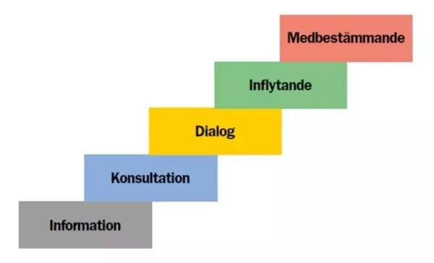
Om medborgarbudget
Uppdrag 17: ”Utveckla arbetet med medborgarbudget i staden och landsbygderna för att stärka invånarnas delaktighet i utvecklingen av sitt närområde.”
Högst upp i SKR:s delaktighetstrappa.

Slide 4
Demokratisk process
- från idé till verklighet
Idéer
Utveckling
Omröstning
Genomförande
Februari-mars
April-juni
September-oktober
November-2026

Slide 5
Effekter av medborgarbudget
Att tillvarata invånares kunskap, önskemål och engagemang.
Att möjliggöra en demokratisk process för medbestämmande.
Att bygga samarbete och tillit bland invånare och aktörer.

Slide 6
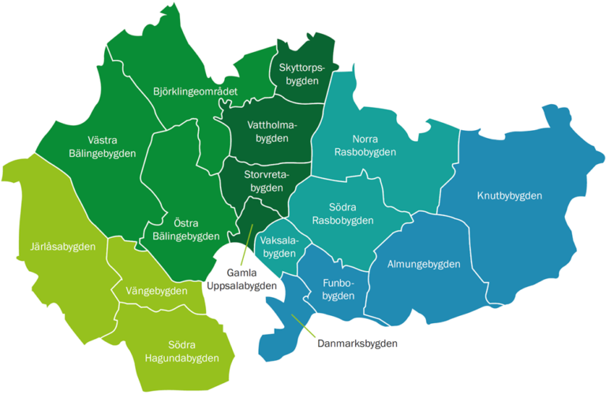
Från pilot till permanent verksamhet
Piloten pågick 2018-2024
Fem områden, ett per år
Utvecklingsarbete hösten 2024
Alla områden 2025-2026

Slide 7
Totalt 2,3 miljoner 2025-2026
460 000 kr
460 000 kr
460 000 kr
460 000 kr
460 000 kr

Slide 8

Pilot staden
I samarbete med Uppsalahem
Bostadsområde i Sävja
Tema trygghet och gemenskap
Idéverkstäder 8 och 9 april
Ungdomsevent 8 april

Slide 9

Lansering v. 5-6
Informationsträffar
Affischer på bibliotek
Nyhet på Uppsala.se
Inlägg på Facebook
Annons i Ristaren
Servicepunkter

Slide 10

Nå ungdomar
Affischer
Fritidsgårdar
Skolor
Lokala föreningar

Slide 11

Idéverkstäder kl. 17.30-20.30
Skyttorp skolas matsal 12 februari
Björklinge, Familjens deli 13 februari
Gåvsta skolas matsal 26 februari
Almunge skolas matsal 5 mars
Ramsta skolas matsal 12 mars
Bälinge skolas matsal 13 mars

Slide 12
Idéverkstäderna
Matigare fika och mingel
Upplägg - introduktion och samtal
Olika teman – kriterier
Prioritera vad är viktigast
Idéerna blir förankrade
Engagemang för nästa steg

Slide 13
Exempel på idéer:
Evenemang och sociala aktiviteter
Förstudie till större projekt
Delfinansiering till
ett större projekt
Nya mötesplatser och ökad samverkan för lokal utveckling
Studiecirklar, workshops eller skrivarstuga
Småskaliga fysiska investeringar

Slide 14
Kriterier för förslag:
Öppet för allmänheten, kan riktas till en målgrupp.
Finnas en ansvarig lokal part för förverkligande.
Kunna finansieras inom budgetramen, exklusive medfinansiering.
Vara lagligt och inom kommunens bestämmelser och befogenheter.
Inte vara något som redan är på väg att genomföras.
Inte kräver bygglov eller strider mot detaljplaner.

Slide 15
Inspiration från ”Mål och budget”
Ekologisk hållbarhet
Social hållbarhet
Ekonomisk hållbarhet
Klimatomställning
Energieffektivitet
Stads- och byodling
Biologisk mångfald
Natur och parker
Vatten och avlopp
Cirkulära flöden
Demokrati
Inkludering
Hälsofrämjande
Trygghet
Gemenskap
Utbildning
Kultur och fritid
Samutnyttja lokaler
God service
Självförsörjning
Samverkan
Infrastruktur
Attraktivitet
Beredskap

Slide 16
Idéverkstad
Prioriterade idéer
Workshops
Färdiga förslag
Avgörande
Vinnande förslag
Förverkliga
Avtal - planering
Skyltning
Rapportering
Idéer
Utveckling
Omröstning
Genomförande
Februari-mars
April-juni
September-oktober
November-2026

Slide 17
Diskussionsfrågor
Samarbete: Vad skulle ni vilja bidra med?
Mobilisering: Hur kan vi nå ut till fler tillsammans?
  Har ni något evenemang vi kan besöka?
Idéer: Har ni idéer att skicka in i förväg digitalt?
Teman: Är det några teman som vi kan utgå från?

